Slide 1
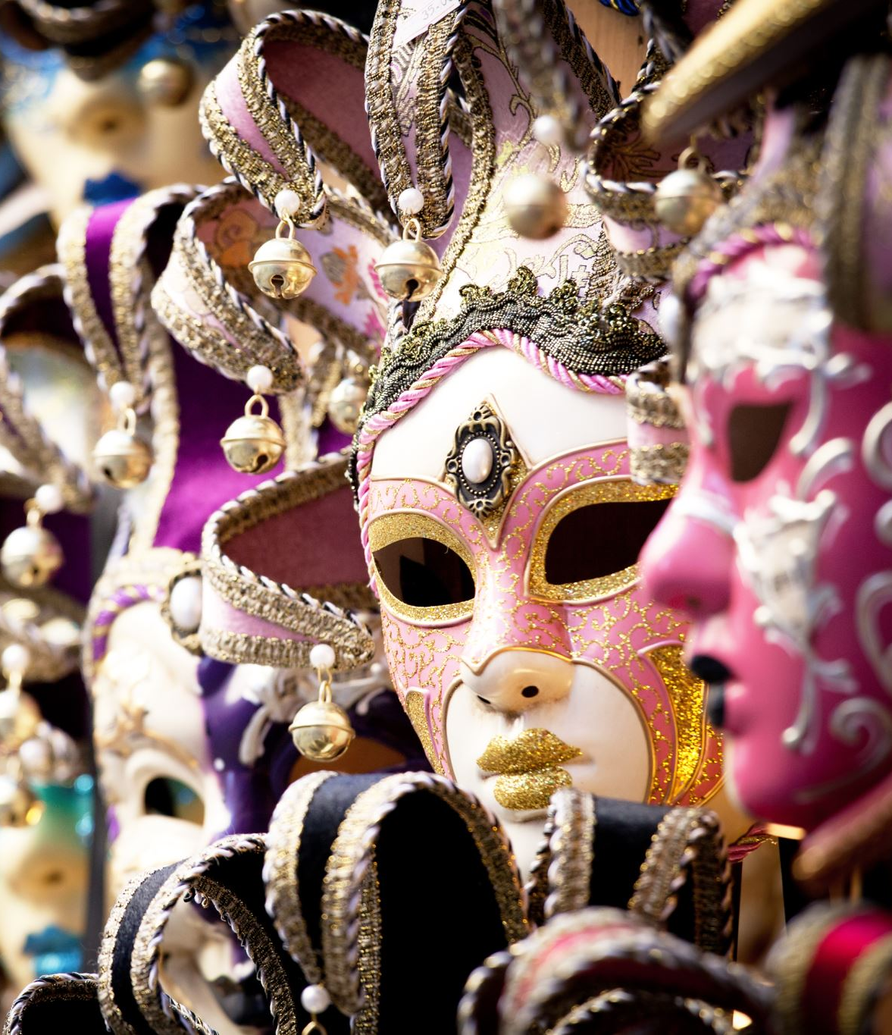
Trajes e vestimenta em eventos
Prof.ª Jarlene Reis

Slide 2
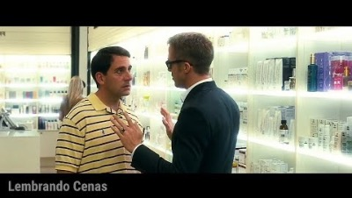

Slide 3
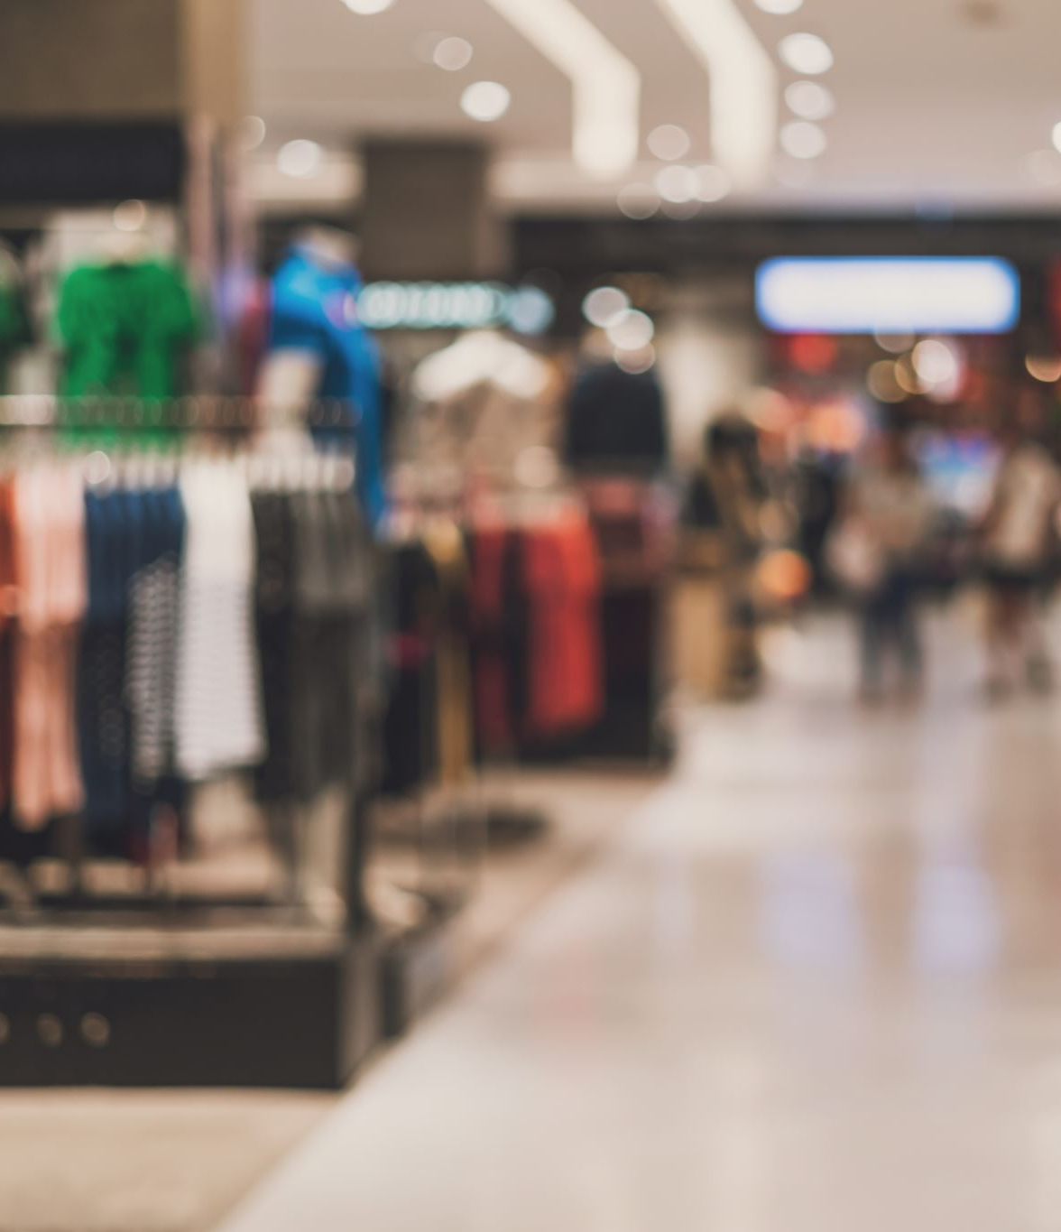
Algumas palavras sobre o vestuário na nossa sociedade:
O vestuário humano pode ser entendido na perspectiva individual (identitária) ou coletiva (da sociabilidade).
É importante situarmos o vestuário e a moda como práticas de comunicação, de expressão de si.

Slide 4
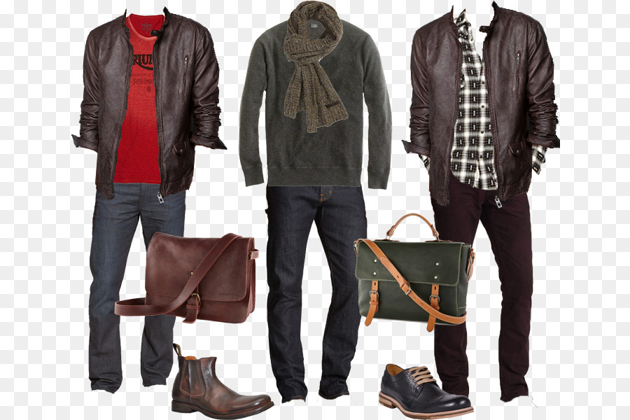
Historicamente, os seres humanos buscaram se vestir em virtude de três fatores principais: pudor, proteção e diferenciação social.
Por meio dos códigos de vestuário de um grupo social, podemos identificar práticas religiosas, aspectos morais, hábitos de consumo e formas de construção identitária.
O vestuário permite ainda que o sujeita assuma diferentes identidades em circunstâncias variadas de sua atuação social.

Slide 5
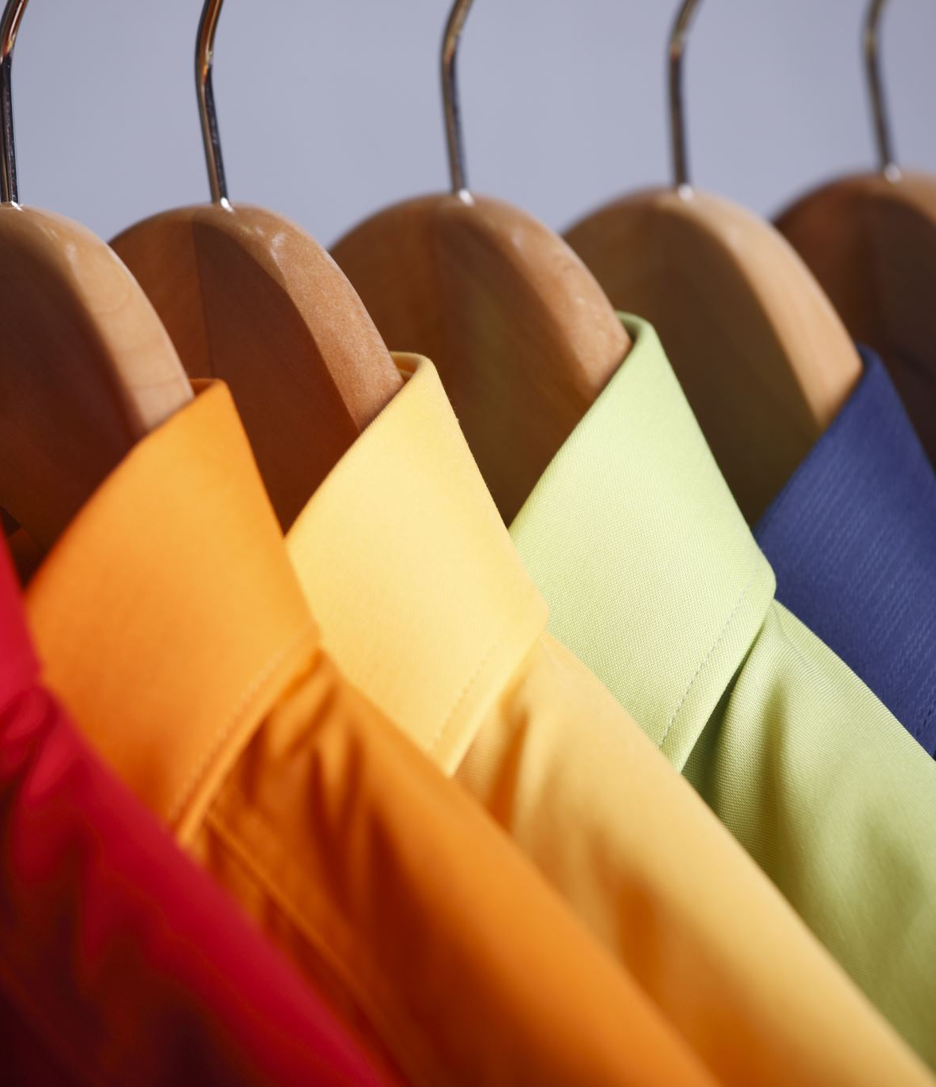
Em nossas expressões por meio do vestuário, coexistem a necessidade de integração e a necessidade de singularidade.
Nesse caminho, tensiona-se a ideia de “expressão verdadeira” ou “autêntica” de si, muitas vezes baseada na idealização da autenticidade.

Slide 6
Ao longo de nossa vida social, os trajes devem se adequar ao tipo de ocasião ou acontecimento. De forma geral, podemos agrupar os tipos de trajes nas seguintes categorias:
Elitizados: de gala ou rigor;
Formais: social ou passeio completo;
Do dia-a-dia: Passeio ou esporte.

Slide 7
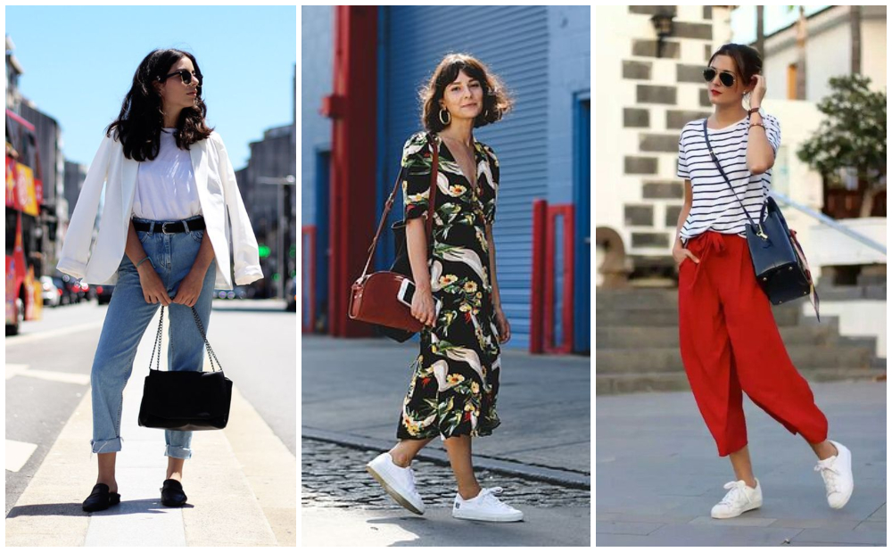
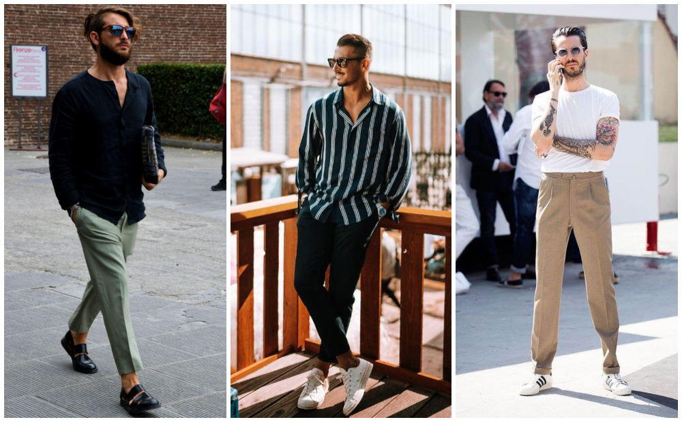
TRAJE ESPORTIVO
É o tipo de traje mais simples, também chamado de traje casual. Nesse tipo se encontram composições confortáveis e informais.

Slide 8
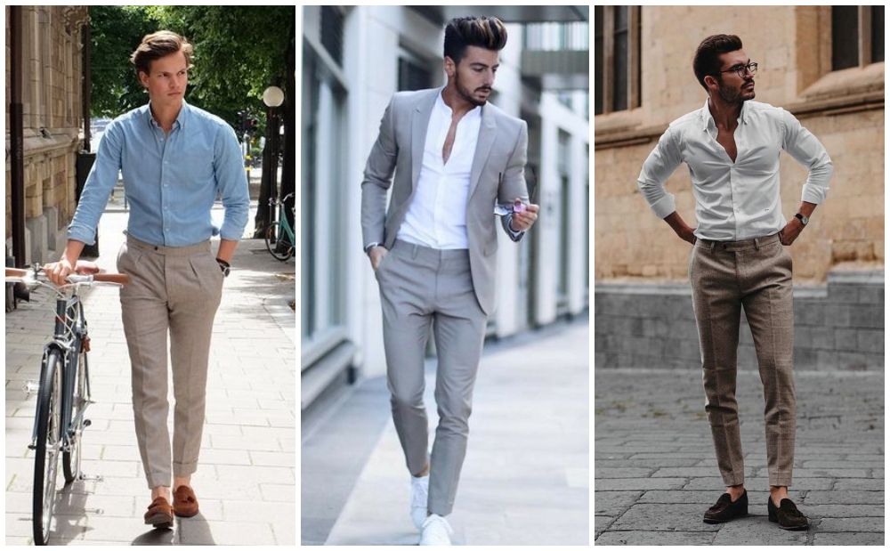
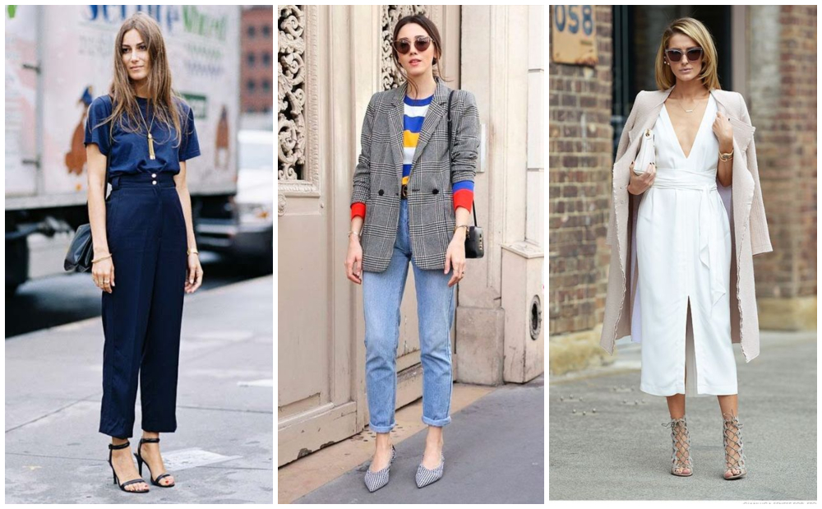
TRAJE TIPO PASSEIO
Utilizado em ocasiões com pequeno grau de formalidade, como almoços profissionais, conferências, reuniões e eventos sociais diurnos.

Slide 9
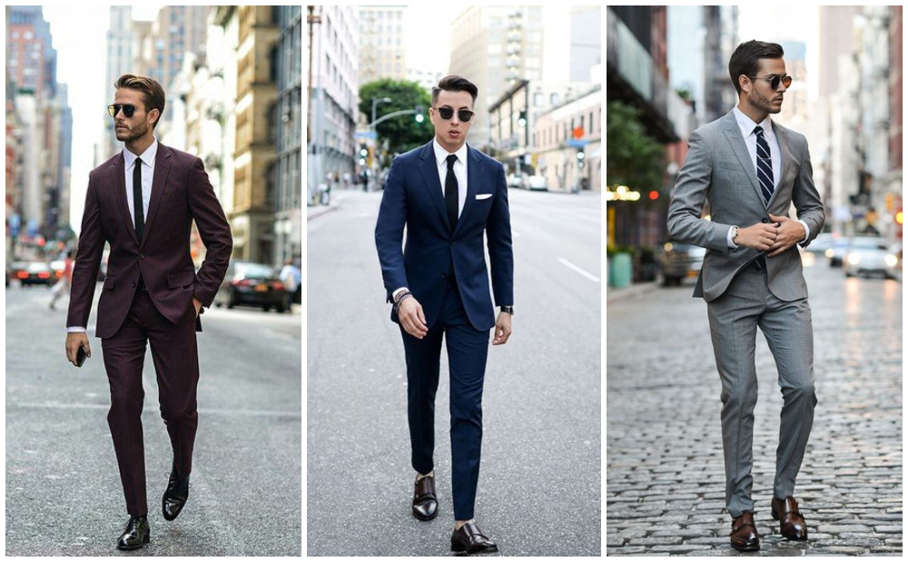
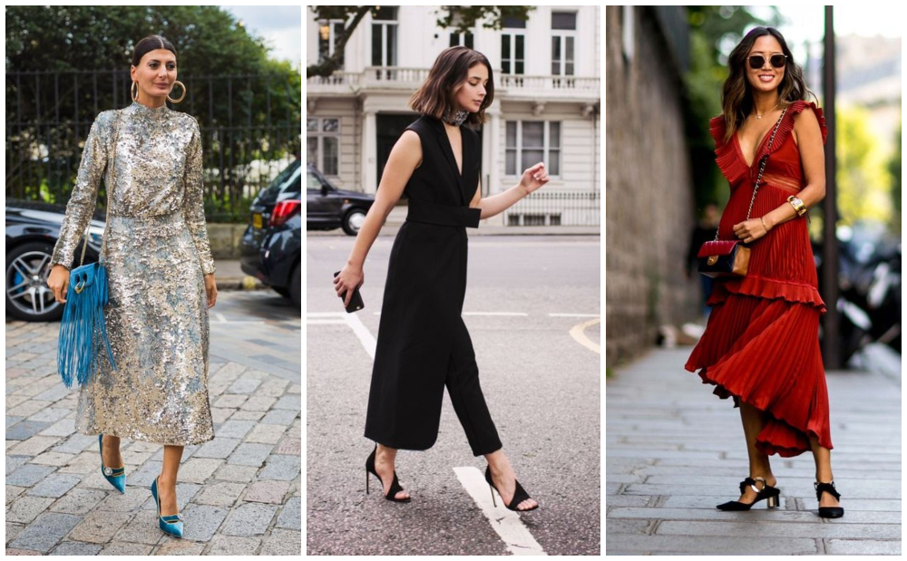
PASSEIO COMPLETO OU TRAJE SOCIAL
Para ocasiões que exigem formalidade, como eventos noturnos. Coquetéis, jantares formais, festas de casamento e formatura se enquadram nessa categoria.

Slide 10
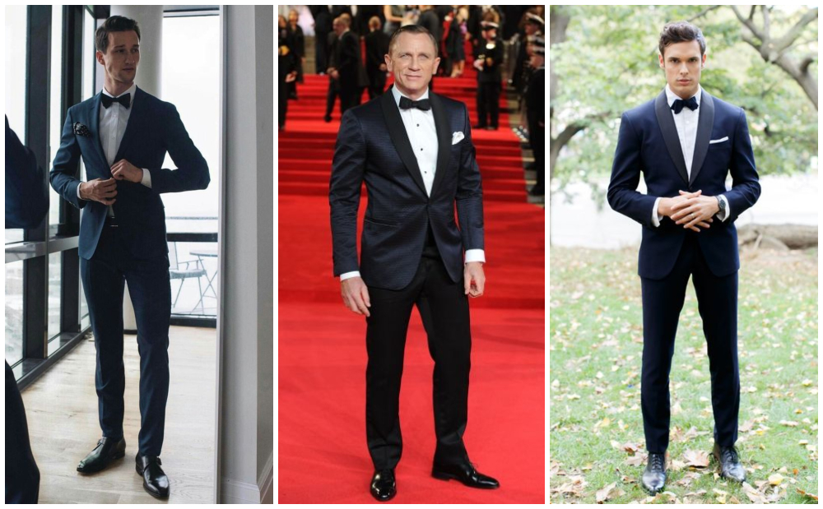
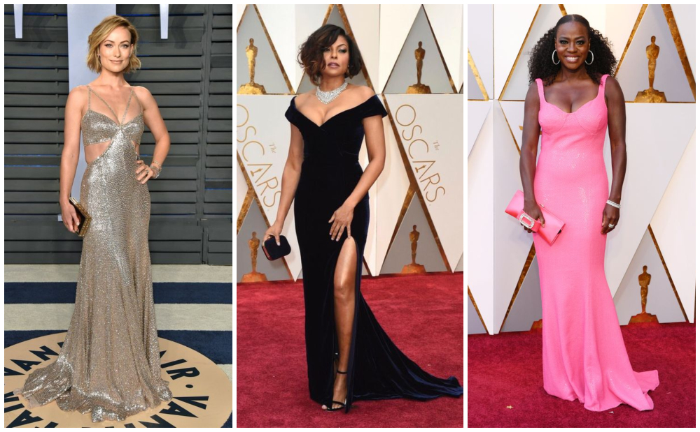
TRAJE A RIGOR, DE GALA OU BLACK-TIE
São usados em grandes premiações, cerimônias, banquetes e festas requintadas. Atenção aos tecidos, acessórios e acabamentos na composição do visual.

